Slide 1
一、计算机的前世今生
发明计算机的人真是个天才！

Slide 2
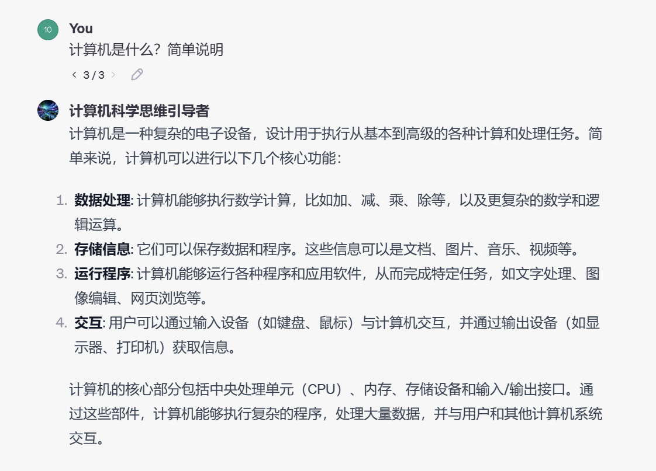
1.计算机是什么
大学老师说
计算机的核心部分包括中央处理单元（CPU）、内存、存储设备和输入/输出接口。通过这些部件，计算机能够执行复杂的程序，处理大量数据，并与用户和其他计算机系统交互。（听困了...）

Slide 3
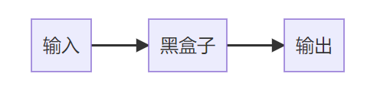
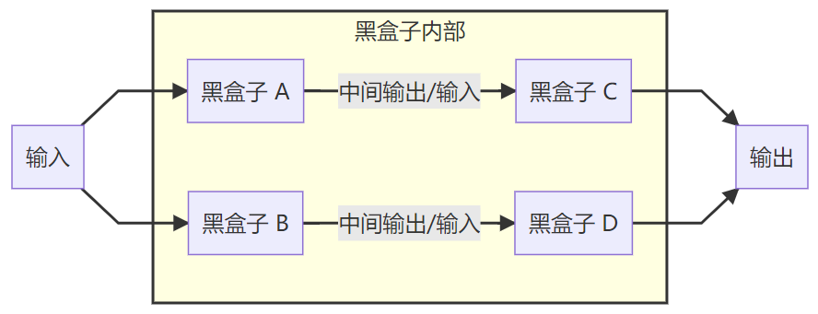
1.计算机是什么
毛毛熊说：
计算机就是`处理输入返回输出`的黑盒子！
抽象

Slide 4
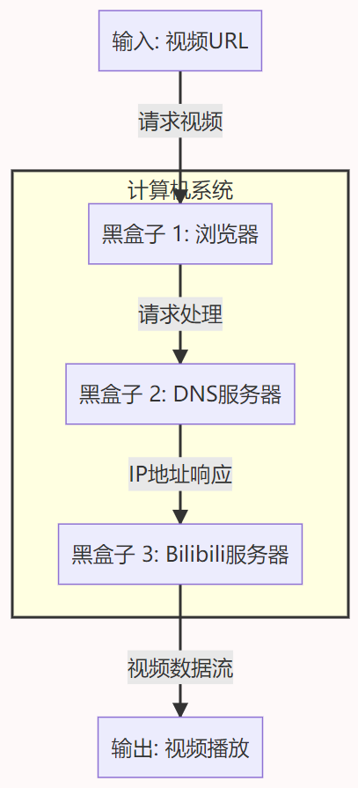
1.计算机是什么
假设回到一百年前，你听毛毛熊讲课！
人为创造规则

Slide 5
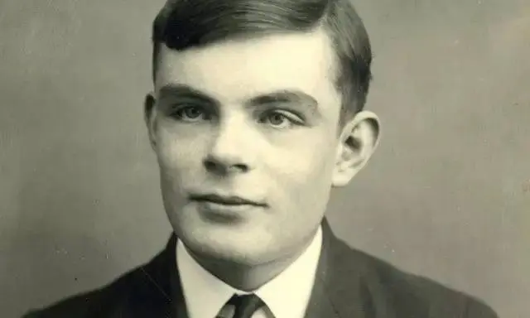
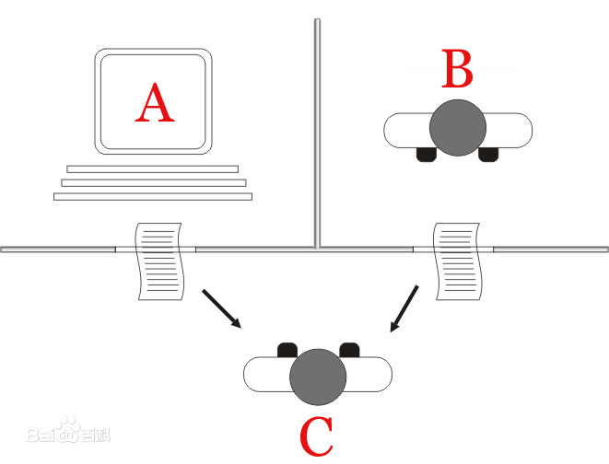
2.计算机的诞生
艾伦·麦席森·图灵（1912年6月23日 ~ 1954年6月7日）
英国计算机科学家、数学家、逻辑学家、密码分析学家、“计算机科学之父”、“人工智能之父”

Slide 6
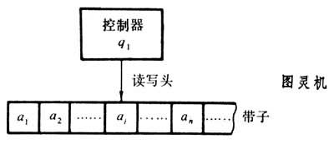
2.计算机的诞生
图灵机
任何可以用现代计算机来解决的问题，本质上都可以转换为图灵机来解决！

Slide 7
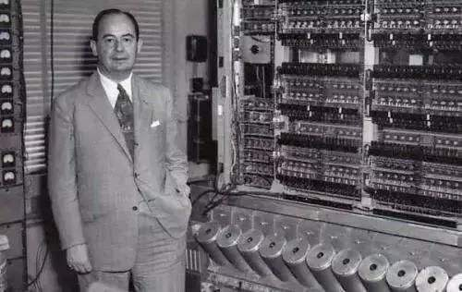
2.计算机的诞生
约翰·冯·诺依曼（1903年12月28日 ~ 1957年2月8日）
犹太裔美籍数学家、计算机科学家、物理学家和化学家、“现代计算机之父”

Slide 8
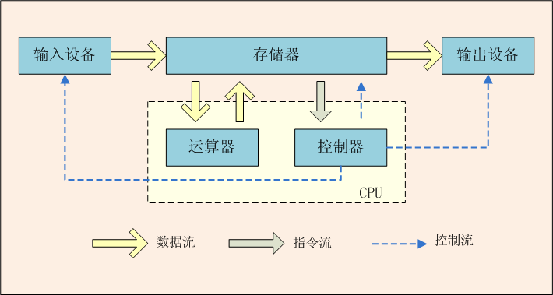
2.计算机的诞生
冯诺依曼结构
提出计算机应采用二进制编码
提出计算机需要存储程序、按照程序进行工作
图灵机是现代计算机的灵魂，冯诺依曼架构是这个灵魂的载体和实现

Slide 9
3. 计算机的局限
如果一种语言或者模型能够实现图灵机的所有计算功能，那么称此语言或模型为 图灵完备。
纯原版红石｜耗时七个月，真正的 MC 里玩 MC！哔哩哔哩 bilibili我的世界
康威生命游戏是如何搭建计算机的？ - 知乎 (zhihu.com)

Slide 10
3. 计算机的局限
在实际应用中，大多数的编程语言（如 Python、Java、C++、TS）都是图灵完备的。这意味着只要给定足够的时间和资源，这些语言可以用来编写能解决几乎任何计算问题的程序。
可计算问题举例：
- 给定一个正整数 n，判断它是否是质数
- 给定一个字符串，判断某个字符是否存在
- 《原神》通过物理引擎计算物体之间的运动、碰撞等。

Slide 11
4. 图灵的故事（续）

Slide 12
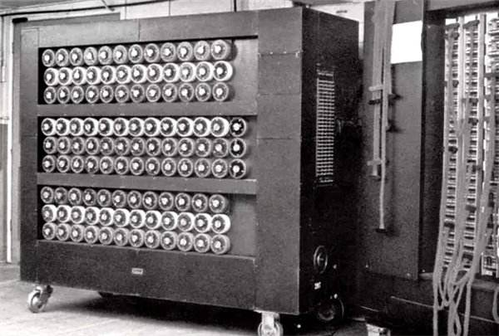
4. 图灵的故事（续）
二战德军使用 Enigma 加密通信
组合数 58,962,555,217,826,360,000 种

Slide 13
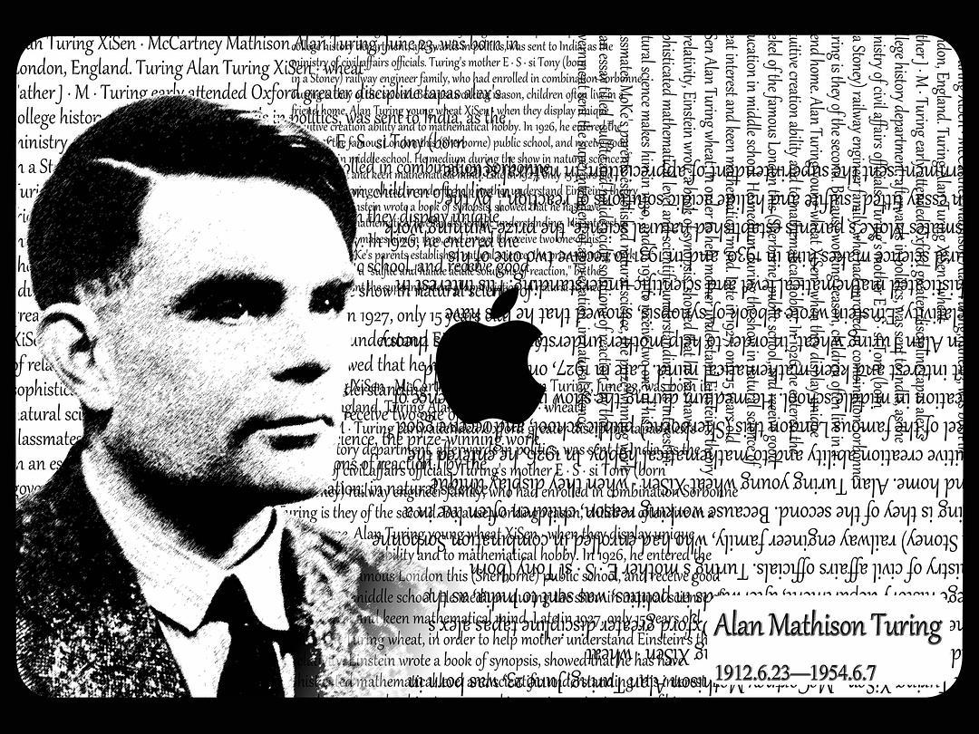
4. 图灵的故事（续）
1952 年，图灵触碰了当时英国保守社会的禁忌，被判刑
1954 年，图灵咬了一口含氰化物的苹果自杀

Slide 14
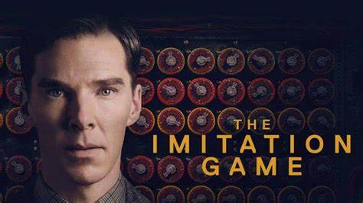
4. 图灵的故事（续）
2009 年，英国首相戈登布朗代表政府向图灵道歉，他说英国对图灵亏欠了太多。
2013 年圣诞前夜，英国女王伊丽莎白二世宣布赦免图灵的罪名。
2014 年图灵的故事在被拍成电影——《模仿游戏》

Slide 15
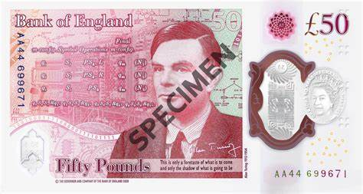
4. 图灵的故事（续）
2021 年 6 月 23 日，图灵的 109 年诞辰，英国发行了新版最大面值的 50 英镑纸币，正面是女王，背面是图灵。

Slide 16
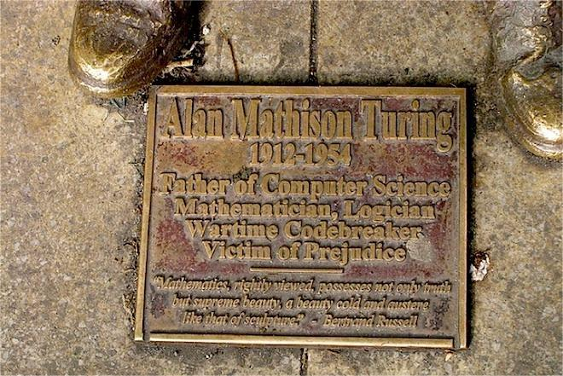
4. 图灵的故事（续）
英国各地也树立起很多图灵的纪念碑，其中在曼彻斯特一个公园里的纪念碑上写着：
“艾伦·图灵，计算机科学之父、数学家、逻辑学家、战时密码破译者、偏见的受害者”

